Slide 1
PROJET PYTHON
Incident management process enriched event log Data Set
OULMANE Sabrina IBO 3

Slide 2
INTRODUCTION
Le but de ce projet est de prédire le temps restant avant complétion de l’incident. Nous devons utiliser une régression
La dataset est un journal d’événements d’un processus de gestion des incidents.
Elle contient 36 features et 141 712 données.

Slide 3
PROJET
Le projet est divisé en plusieurs parties :
Découverte de la database
Features Engineering
Visualisation des données
Modèles

Slide 4
DECOUVERTE DE LA DATABASE
Avant de charger la database, j’ai modifié manuellement certaines colonnes comme par exemple : incident. J’ai enlevé toutes les parties « string » et je n’ai garder seulement que les parties numériques.
Je sais qu’il est possible de le faire sur python, mais je n’ai pas réussi et copier coller un code d’un camarade ne m’aurait servi à rien.

Slide 5
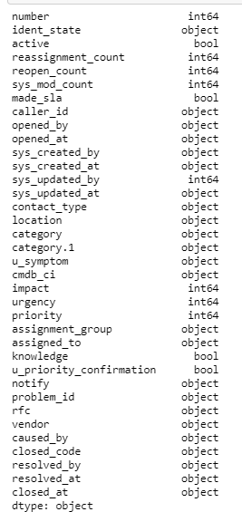
DECOUVERTE DE LA DATABASE
On remarque que la database est constitué de données de type bool, int et object.
Le but est de transformer toutes ces features en format numérique afin de faciliter plus tard la réalisation de nos modèles régression.

Slide 6
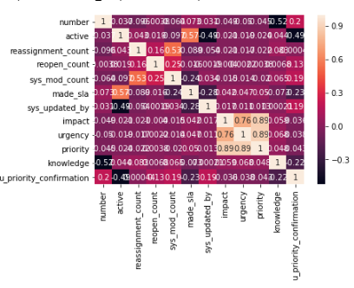
DECOUVERTE DE LA DATABASE
Pour le moment, la matrice nous ne montre aucune corrélation entre les features.
Nous devons nettoyer et structurer notre base de données.

Slide 7
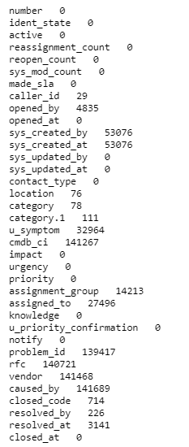
FEATURE ENGINEERING
J’ai réalisé plusieurs interventions pour améliorer les features :
Missing values : certaines colonnes contiennent que des données manquantes , j’ai du les supprimer. Pour les colonnes restantes, j’ai supprimé uniquement la ligne qui contenait la valeur manquante( représenté par « ? »)
Suppression de 3 colonnes : les colonnes ident_state, contact_type, notify ont été supprimés car elles ne contenaient pas des données pertinentes ( valeur unique)
c

Slide 8
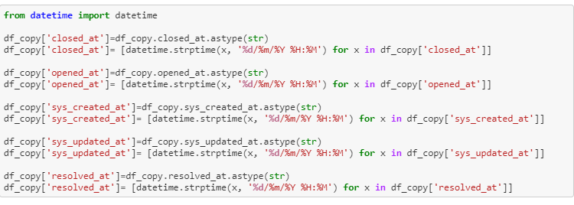
FEATURE ENGINEERING
3. Conversion des donnees :
La majorité des données est au format « objet » et certaines colonnes étaient des dates.
J’ai convertis ces colonnes au format date

Slide 9
FEATURE ENGINEERING
3. Conversion des données :
Les features booléens sont convertis en format numérique :
1 pour True
0 pour False
Quant aux autres colonnes , elles sont simplement convertis en format numérique (pd.to_numeric)

Slide 10
FEATURE ENGINEERING
4. Création de la target feature et d’autres features
Le but de ce projet est de prédire le temps restant avant complétion. Or, cette colonne n'existe pas dans notre dataset. Nous allons la créer en faisant une soustraction entre le temps de fermeture (‘closed_at’) et le temps de l'ouverture de l'incident(‘opened_at’). Puis nous allons convertir cette feature en heures. Cette feature se nomme « time_completion »
Aussi, nous allons créer une nouvelle feature 'sys_time' qui est le temps entre la mise à jour de l'incident(‘sys_updated_at’) dans le système et sa création (‘sys_created_at ’).
Nous supprimons les colonnes : 'opened_at', 'closed_at', 'resolved_at', 'sys_created_at', 'sys_updated_at' car nous n'avons plus besoin

Slide 11
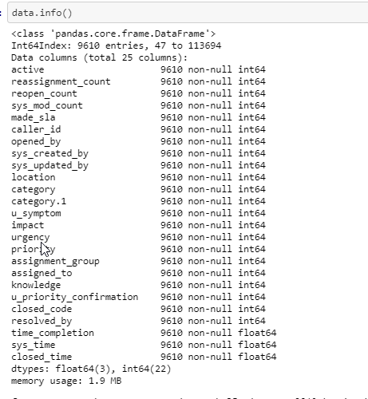
FEATURE ENGINEERING
5. Création d’une nouvelle dataset
Pour conclure ce feature engineering, nous allons créer une nouvelle dataset qui regroupe tous les incidents ayant le même numéro et qui garde la valeur la plus représentative dans les autres colonnes.
Nous nous retrouvons ainsi avec une dataset contenant 25 features et 9610 données numériques.

Slide 12
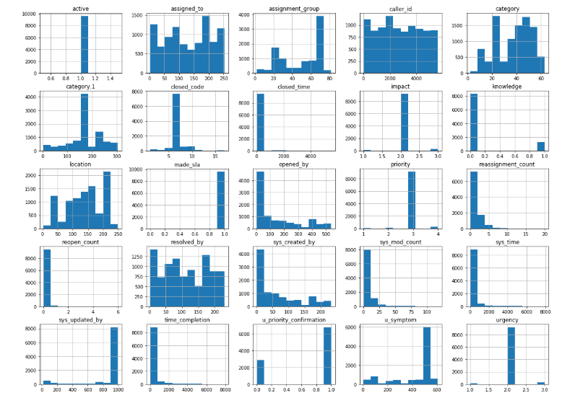
VISUALISATION DES DONNEES

Slide 13
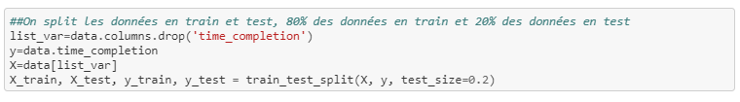
MODELISATION
Deux modèles ont été réalisés :
Régression Linéaire
Random Forest
Mais avant la réalisation des modèles, un split a été fait en test, train avec 80 % pour le train

Slide 14
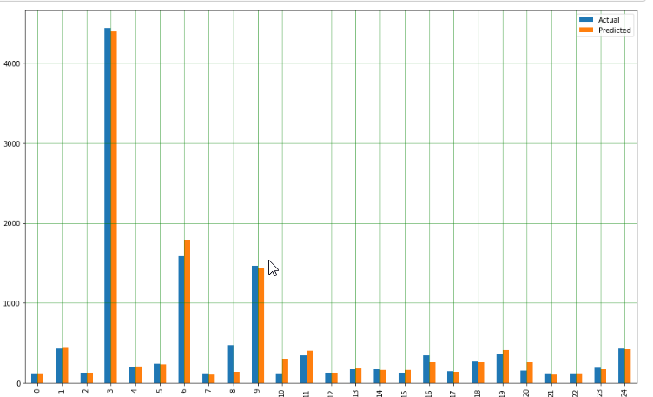
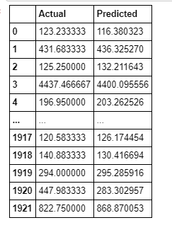

MODELISATION
1. Régression Linéaire
On peut remarquer que la prédiction n’est pas parfaite, il y a quelques erreurs mais dans l’ensemble ça reste plutôt correct

Slide 15
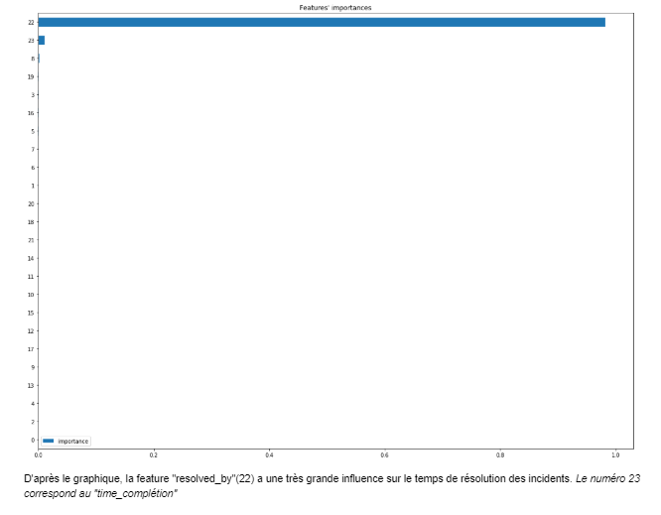

MODELISATION
2. Random Forest

